Slide 1
목차
Recap
연습문제 4
연습문제 5
연습문제 5_2
연습문제 6
연습문제 7
연습문제 8

Slide 2
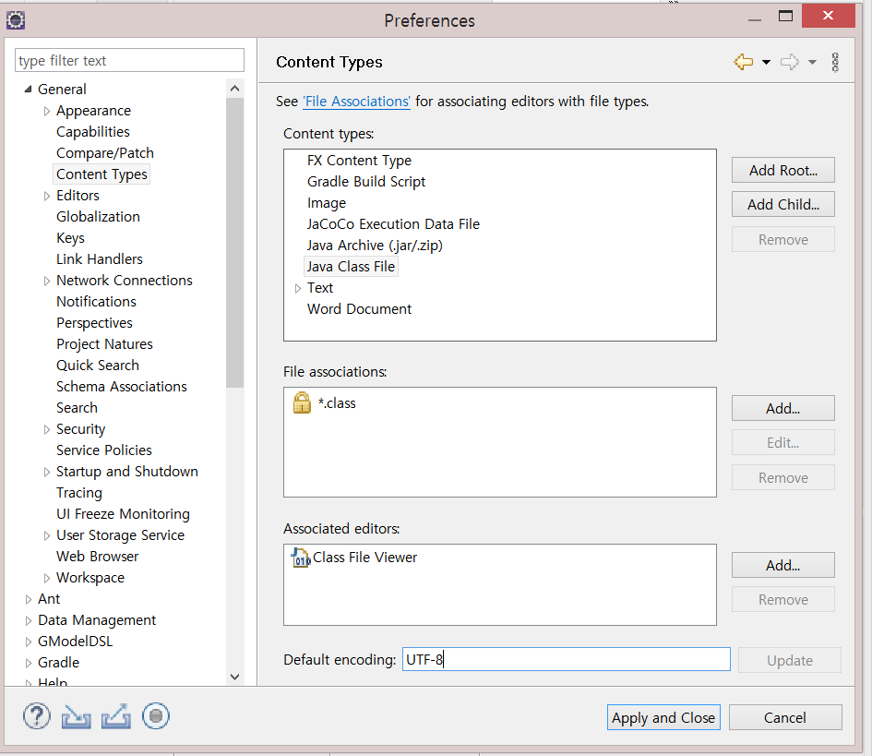
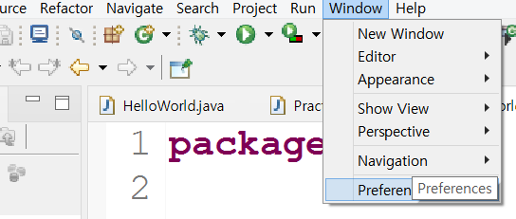
Recap – 한글 깨짐 현상
인코딩을 UTF-8로 설정
[window]->[Preferences]
(1) General > Content Types
[General] -> [content Types] -> [Java Class File] -> Default encoding 칸에 UTF-8 입력 -> [Update]

Slide 3
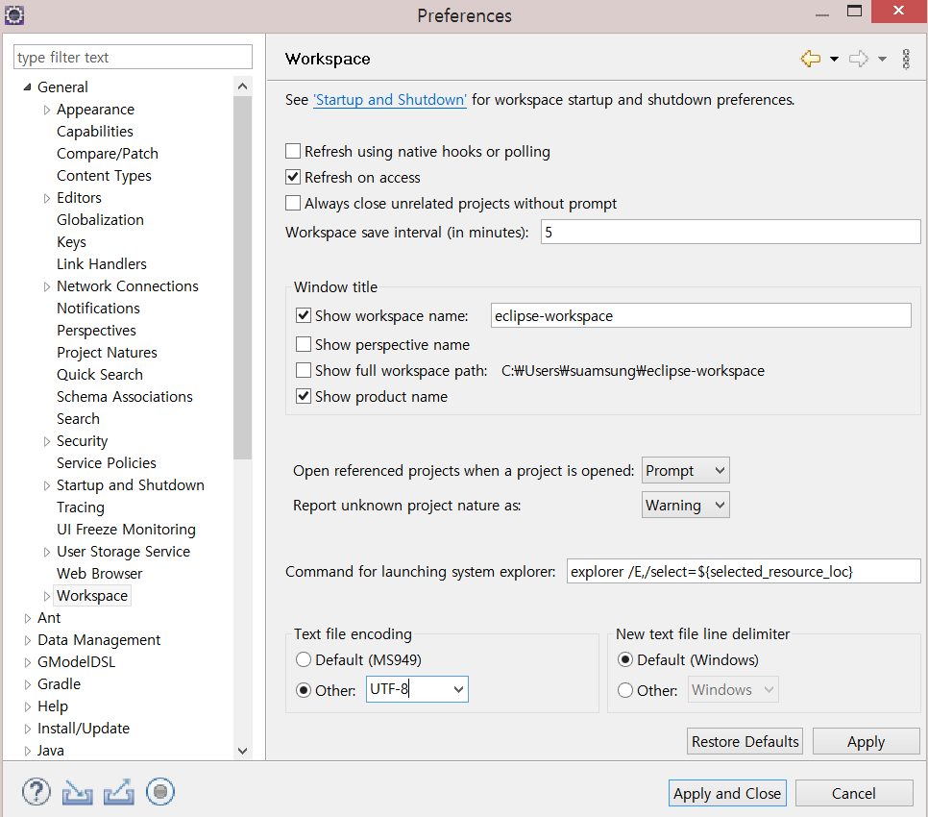
Recap – 한글 깨짐 현상
(2) General > Workspace
[General] -> [Workspace] -> Text file encoding 테이블의 Other 선택 후 UTF-8 선택 -> [Apply]

Slide 4
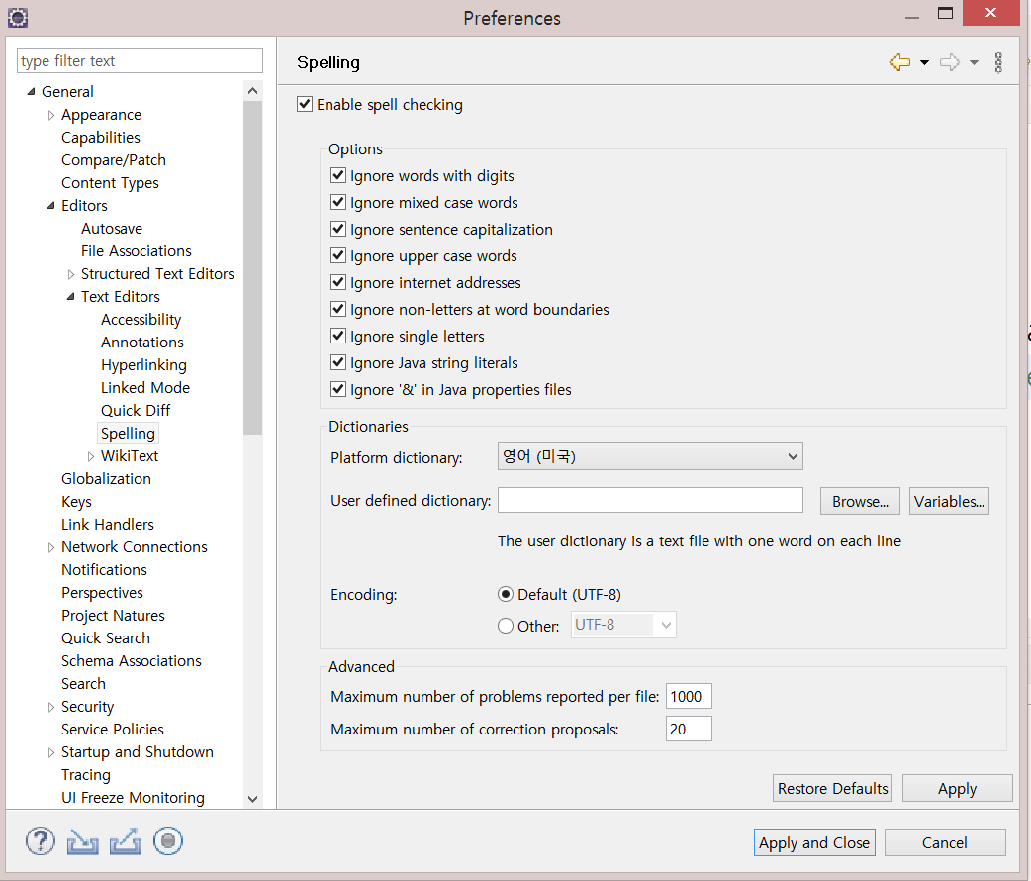
Recap – 한글 깨짐 현상
(3) General > Editors > Text Editors > Spelling
[General] -> [Editors] -> [Text Editors] -> [Spelling] -> Encoding 테이블에 Default (UTF-8) 선택 -> [Apply] -> [Apply and Close]

Slide 5
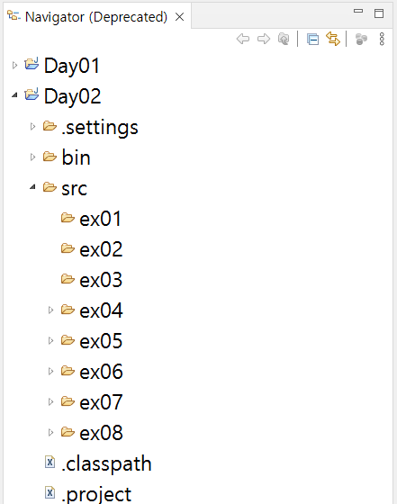
Recap – 프로젝트/패키지/클래스
해당 주차에 해당하는 Day◯◯을 만들어 관리
강의 (수요일) 에서 다루는 패키지 번호에 이어서 멘토링 실습 (토요일) 패키지 생성
예: 강의-ex01, ex02, ex03 실습-ex04, ex05, ex06, ex07, ex08
프로젝트 구조
프로젝트내의 패키지 생성
패키지 내에 클래스 생성
프로젝트
패키지
강의 프로젝트 구조
실습 프로젝트 구조

Slide 6

Recap – 출력 명령어 연습
출력 명령어
System.out.println();
괄호 안의 내용을 출력하고 줄바꿈
System.out.print();
괄호 안의 내용을 출력
괄호 안에 “/n”을 넣으면 println과 같은 결과를 줄 수 있음
정수, 실수, 문자열
System.out.println(7); System.out.println(3.15); System.out.println("3+5=" + 8); System.out.println(3.15 + "는 실수입니다."); System.out.println("3+5" + "의 결과는 8입니다."); System.out.println(3+5);

Slide 7
Recap – 출력 명령어 연습
출력 명령어 연습에서 다음의 사항이 수정됨
연습문제 (Practice2) 여러 형태의 출력 연습 (수정됨)
Practice2 Class를 생성하고 main() 함수에 다음을 구현하시오.
다음 문장들의 출력 결과를 예측하고 확인해보세요.
System.out.println("1" + "2")
System.out.println(true)
System.out.println(“A” + “B”)
System.out.println(1 + 2)
System.out.println(“1” + “2”)
System.out.println('J’ + “ava”)

Slide 8
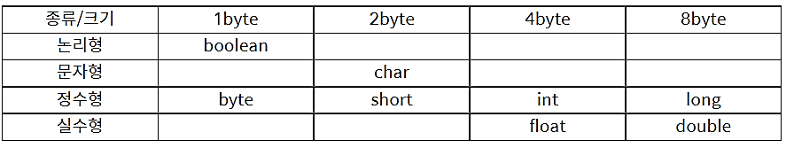
Recap – 변수 생성 연습
변수의 이름 생성 규칙
영문자(대소문자), 숫자, 언더스코어(_), 달러($)로만 구성할 수 있습니다.
숫자로 시작할 수 없습니다.
변수의 이름 사이에는 공백을 포함할 수 없습니다.
자바에서 미리 정의된 키워드(keyword)는 사용할 수 없습니다.
기본형 변수
기본형(primitive type) 변수는 실제 연산에 사용되는 변수
자바에서는 다음과 같이 8가지 종류의 기본형 변수를 제공
int num;
정수를 저장할 메모리 공간
할당된 메모리 공간의 이름

Slide 9

Recap – 변수 생성 연습
연습문제 (Practice3) 변수의 활용
Practice3 Class를 생성하고 main()함수에 다음을 구현하시오.
10이하의 2의 배수들을 변수로 생성하시오.
생성된 변수를 사용하여 다음을 출력하시오.

Slide 10
Recap – 출력 명령어 연습
출력 명령어
System.out.println();
괄호 안의 내용을 출력하고 줄바꿈
System.out.print();
괄호 안의 내용을 출력
괄호 안에 “/n”을 넣으면 println과 같은 결과를 줄 수 있음
System.out.printf(“%d + %d”, num1, num2);
형식문자 | 자료형 | 형식 문자 | 자료형
%c | 문자형 | %o | 8진수
%d | 정수형 | %s | 문자형
%e | 지수형 | %u | 부호 없는 정수형
%f | 실수형 | %x | 16진수
%b | 논리형 | %%, \% | %문자 출력

Slide 11
연습문제 4
다음의 조건으로 오늘 날짜를 출력하시요.
p01 패키지에 Practice4 클래스를 만들어 작성하세요.
year, month, day라는 변수를 만들어 오늘의 년도, 월, 일을 할당하세요.
＂YYYY-MM-DD＂ 형식으로 출력하세요.

Slide 12
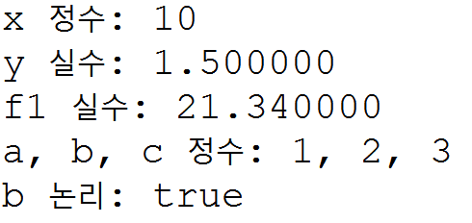
연습문제 5
다음의 코드에서 잘못된 부분을 바르게 고치세요.
p01 패키지에 Practice5 클래스를 만들어 아래 코드를 작성하세요.
위 코드를 바르게 고치고, 다음과 같이 출력되도록 printf를 사용하여 코드를 작성하세요.
x = 10;
double y = 1.5
float f1 = 21.34;
int a = 1 b = 2 c = 3;
boolean t = True;

Slide 13
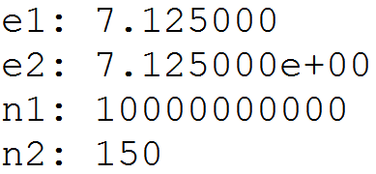
연습문제 5_2
다음의 코드에서 잘못된 부분을 바르게 고치세요.
p01 패키지에 Practice5_2 클래스를 만들어 아래 코드를 작성하세요.
위 코드를 다음과 같이 출력되도록 고치세요.
double e1=7.125;
float e2 = 7.125;
long n1=10000000000;
long n2=150;
System.out.printf("e1: %d\n", e1);
System.out.printf("e2: %e\n", e2);
System.out.printf("n1: %d\n", n1);
System.out.println("n2: ", n2);

Slide 14
연습문제 6
각 알파벳의 아스키 코드를 출력해보세요.
p01 패키지에 Practice6 클래스를 만들어 작성하세요.
변수를 만들어 ‘A’ ,‘Z’, ‘a’, ‘z’ , ‘0’의 아스키코드 값을 확인해보세요.
변수를 만들어 아스키코드 42 , ‘A’-1, ‘Z’+1에 해당하는 문자를 printf를 사용하여 출력해보세요.

Slide 15
연습문제 7
다음의 수식을 계산하고 결과를 비교 해보세요.
P01 패키지에 Practice7 클래스를 만들어 작성하세요.
Result1 = (’6’-’1’)
Result2 = (6-1)
Result3 = (’6’-’1’)*(’5’+’2’)
Result4 = (6-1)*(5+2)
각 문자 또는 숫자는 변수에 저장하고 결과를 println으로 출력하세요.
각 결과를 비교하고 주석으로 이유를 설명하세요.

